Slide 1
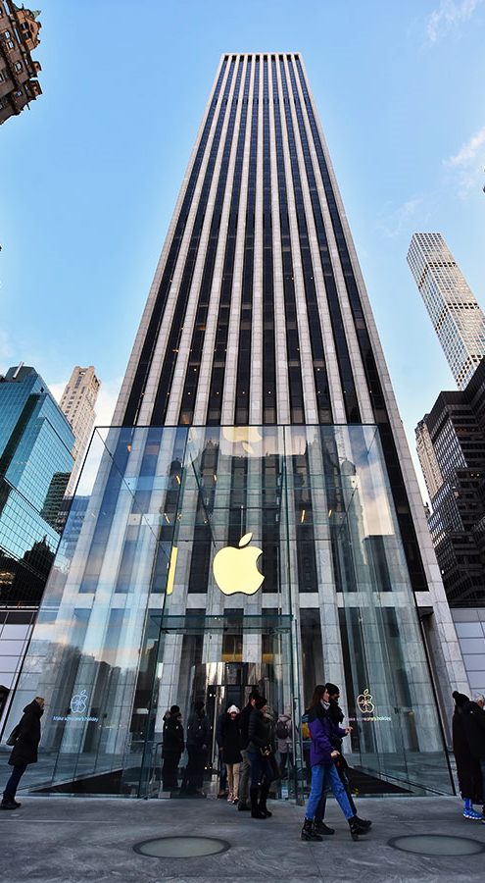
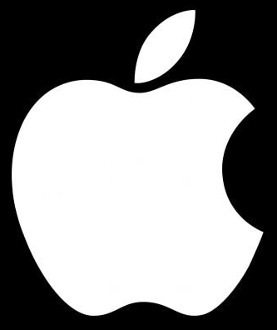
Perspectivas y Predicciones del Precio de Acciones de Apple: Un Estudio Analítico
Por Pablo Donaire

Slide 2

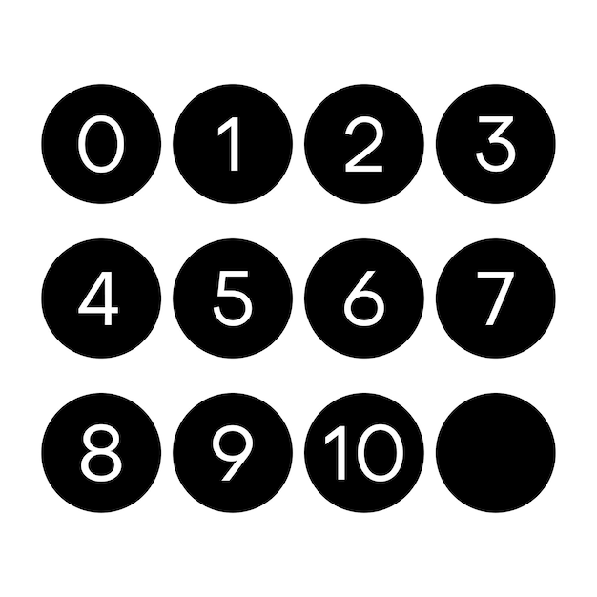
Índice
Contexto y Audiencia
Hipótesis/Preguntas de Interés
Metadata
Análisis Exploratorio
Insights

Slide 3
Contexto y Audiencia
Abstrac
Este proyecto busca predecir el precio futuro de las acciones de Apple utilizando datos históricos de los últimos 10 años y varios factores influyentes, como el rendimiento de otras grandes empresas tecnológicas, el índice VIX y los bonos de EE. UU. a 2 y 30 años. Está dirigido a inversores y profesionales financieros interesados en tomar decisiones informadas. Además, se tienen en cuenta eventos macroeconómicos y tecnológicos que han impactado en la valoración de las acciones de Apple en la última década. Aunque las proyecciones se basan en datos históricos y no garantizan resultados precisos, ofrecen información valiosa, aunque se advierte sobre la imprevisibilidad de los mercados financieros y la posible influencia de eventos inesperados en las predicciones.
Contexto Comercial
Apple, Inc. fundada en 1976 por Steve Jobs, Steve Wozniak y Ronald Wayne, es un gigante tecnológico global que ha revolucionado la industria con productos icónicos como el iPhone, iPad y MacBook. Su enfoque en la innovación, diseño elegante y experiencia de usuario ha posicionado a Apple como líder en tecnología de consumo y ha influido en la cultura digital. La marca representa estatus y calidad, generando una base de clientes leales. Además, su sólida presencia en el mercado bursátil y su constante desarrollo tecnológico han convertido a Apple en una referencia crucial en la economía global y en el sector tecnológico.

Slide 4
Contexto y Audiencia
Problema comercial
El problema de investigación que motiva este estudio radica en la complejidad y la volatilidad inherente a los mercados financieros, especialmente en relación con la proyección del precio de las acciones. A pesar de los esfuerzos por desarrollar modelos predictivos y utilizar variables clave, la incertidumbre persiste. La falta de claridad sobre cómo influirán factores como el rendimiento de otras empresas tecnológicas, la volatilidad del mercado y los cambios en los rendimientos de bonos de EE. UU. en el precio de las acciones de Apple representa un desafío significativo para los inversores y analistas. Esta investigación busca abordar esta problemática al identificar patrones históricos y relaciones entre variables para mejorar la capacidad de proyección y toma de decisiones de inversión en el ámbito financiero.
Objetivo
El objetivo de esta investigación es estimar el precio de cierre de la acción de Apple a partir de diferentes variables, como las acciones de Microsoft, Samsung y Google, quienes son competidores directos de Apple. Cualquier situación o acción que realice la competencia puede afectar al precio de Apple. Se espera que estos competidores tengan una correlación positiva con respecto a Apple. También se considera el índice VIX, que corresponde al índice de volatilidad del mercado de opciones PUT de Chicago. Por último, se consideran los bonos a 2 y 30 años de EEUU, ya que están implicitamente asociados a la inflación del país debido a que están relacionados con una tasa de interés. Dependiendo de la rentabilidad que ofrezcan estos bonos, pueden impactar en el mercado bursátil, pasando de renta variable a renta fija. Es decir, se espera que tengan una correlación negativa.
Cliente-Usuario
El cliente de esta investigación es un fondo de inversión privado especializado en operación put y call en acciones, índices y commodities. El usuario de este estudio es un experimentado portfolio manager quien lo empleará como una herramienta extra para la toma de decisiones en transacciones de la acción de Apple.

Slide 5
Hipótesis
Las variables elegidas para realizar la estimación en este proyecto tienen una correlación superior al 60%.
Apple es la compañía con más volumen transado en el mercado bursátil.
Existe una correlación positiva superior al 0.7 entre GOOGLE Y APPLE.
Apple tiene el precio de cierre histórico más alto de frente a GOOGLE, Microsoft, Samsung, Intel y el índice VIX.
La moda de Apple se encuentra entre USD 0 y USD 50.

Slide 6
Metadata
El dataset corresponde a datos de Apple, Microsoft, Samsung, Google, VIX, Bono de EEUU a 2 años y a 30 años, de los últimos 10 años, de los cuales solo corresponden a fechas que están presentes para todos, es decir, si una acción no estuvo en cotización en un día, se eliminó dicha fecha para todos los demás. Donde:
x = (a: apple, m: microsoft, s: Samsung, g: Google, v: VIX, 2: Bono de EEUU a 2 años, 30: Bono de EEUU a 30 años)
Open_x: corresponde a precio de apertura del instrumento x
High_x: Corresponde a precio más alto del del instrumento x.
Low_x: Corresponde a precio más bajo del instrumento x.
Close_x: Corresponde a precio de cierre del instrumento x.
Adj Close_x: Corresponde a precio de cierre ajustado por el empresa o institución del instrumento x.
Volumen_x: Corresponde al volumen transado del instrumento x.
% var_x: Corresponde a la variación porcentual de precio de cierre del instrumento x.
Además, para completar esta investigación se accedió a la API de Yahoo finance para incorporar una nueva variable, la acción de INTEL debido a su relevancia en el mundo tech.

Slide 7
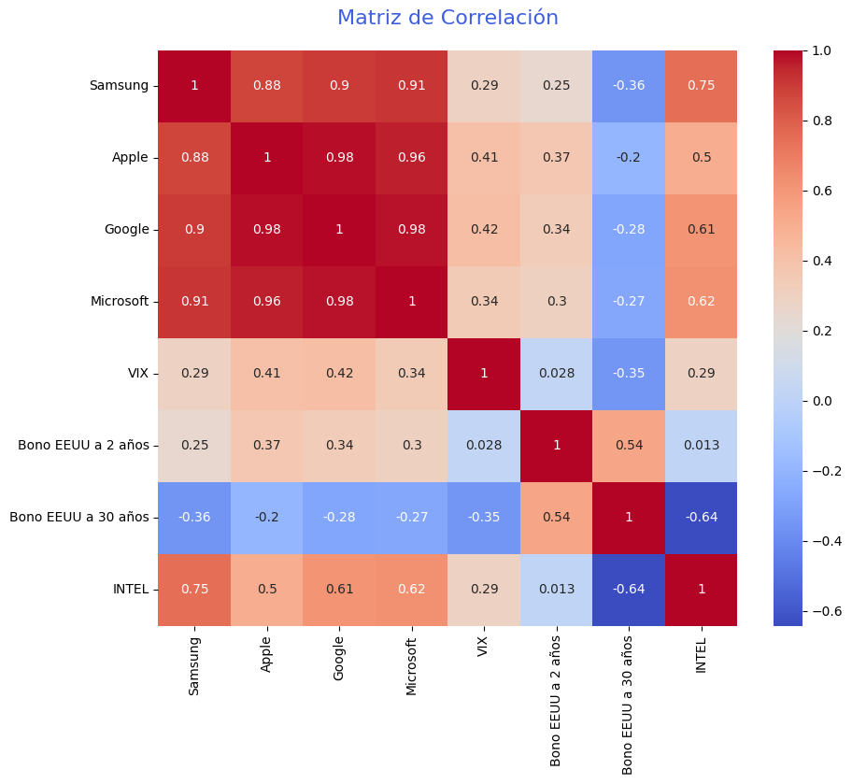
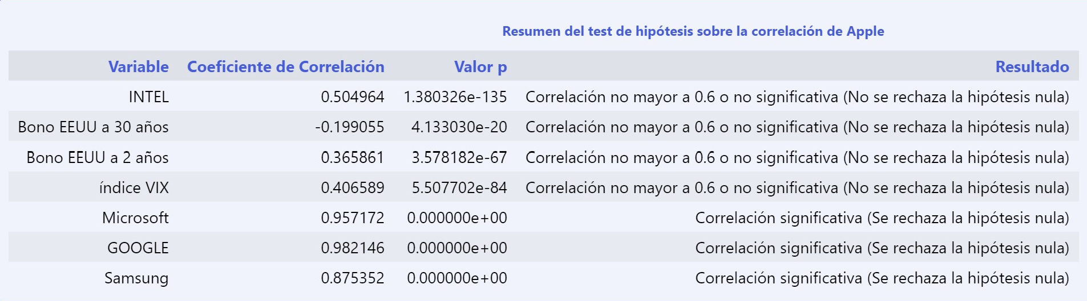
Análisis Exploratorio
Tanto en la matriz de correlación como en la prueba estadística se concluye que no todas las variables tuviesen una correlación positiva superior al 60%, debido a que el VIX, INTEL y los bonos no cumplieron.

Slide 8
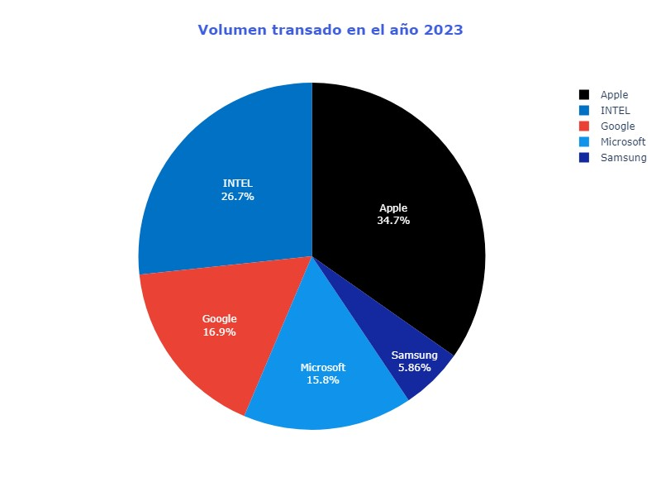
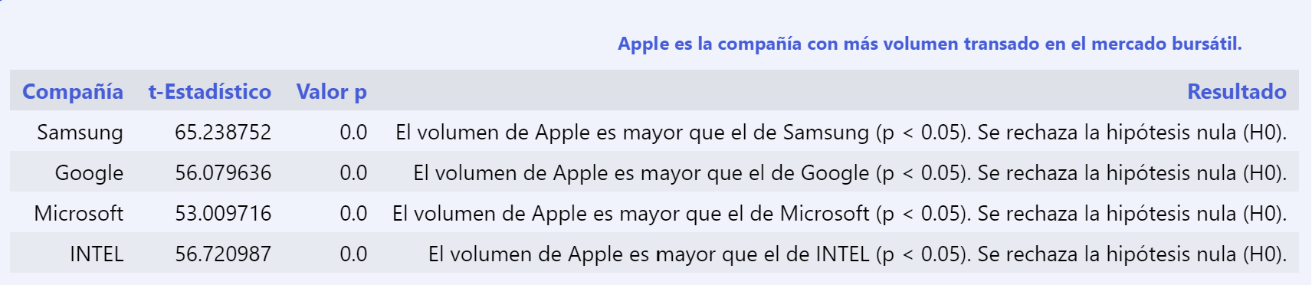
Análisis Exploratorio
La hipótesis planteada respecto al volumen transado, en el caso del gráfico para el año 2023, se puede confirmar debido a que Apple predomina en dicho año. Y al realizar la prueba de t-student también reafirma en la estadística descriptiva para el año 2023.

Slide 9
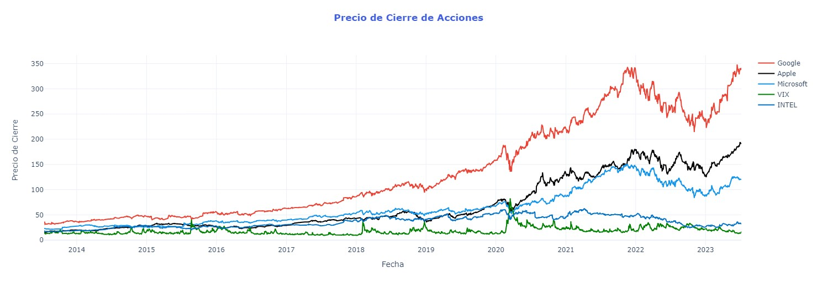
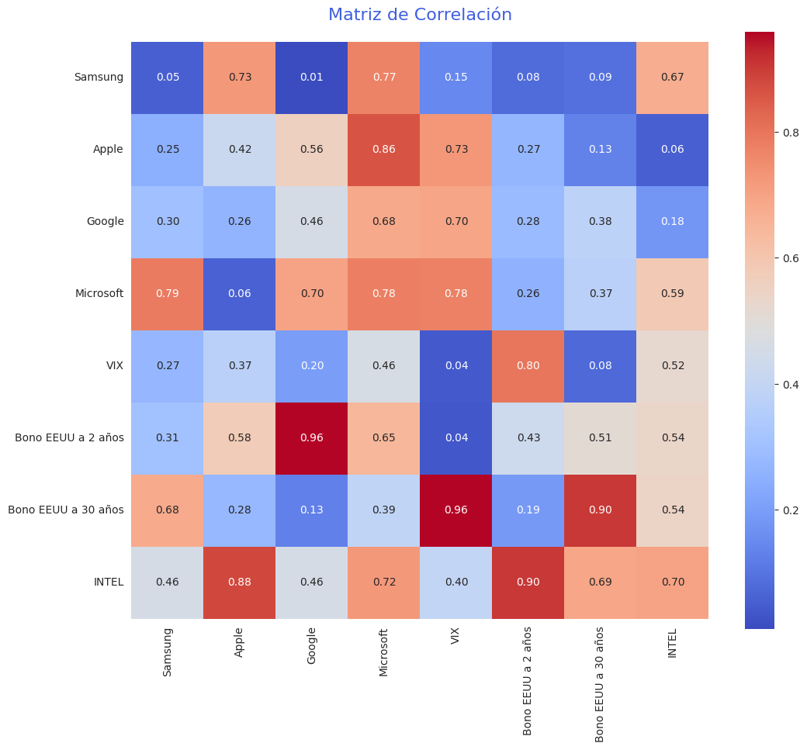
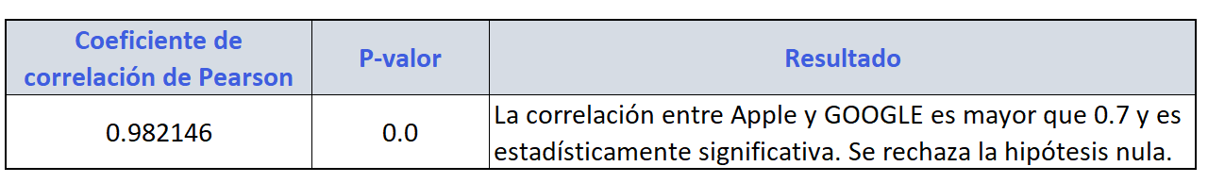
Análisis Exploratorio
44,04
Este gráfico es un extracto de la matriz de correlación anterior con la finalidad de dar respuesta a la hipótesis sobre que existe una correlación positiva superior al 0.7 entre GOOGLE Y APPLE. Frente a los resultados se rechaza debido que existe una correlación de 0.56.
El gráfico busca realizar una comparación de los precios de cierre de los diferentes índices y a su vez, dar respuesta a la hipótesis que Apple tiene el precio histórico más alto. No obstante, al analizar el gráfico se concluye que GOOGLE tiene el precio histórico más alto.
Además, la línea morada representa el precio medio (USD 44,04) de los últimos 10 años, por lo tanto, se pude concluir que efectivamente la moda del precio de Apple se encuentra entre USD 0 y USD 50.
Nota: No se consideró Samsung debido a que se transa en Won surcoreano (KRW) y no el Dólar como los demás.

Slide 10
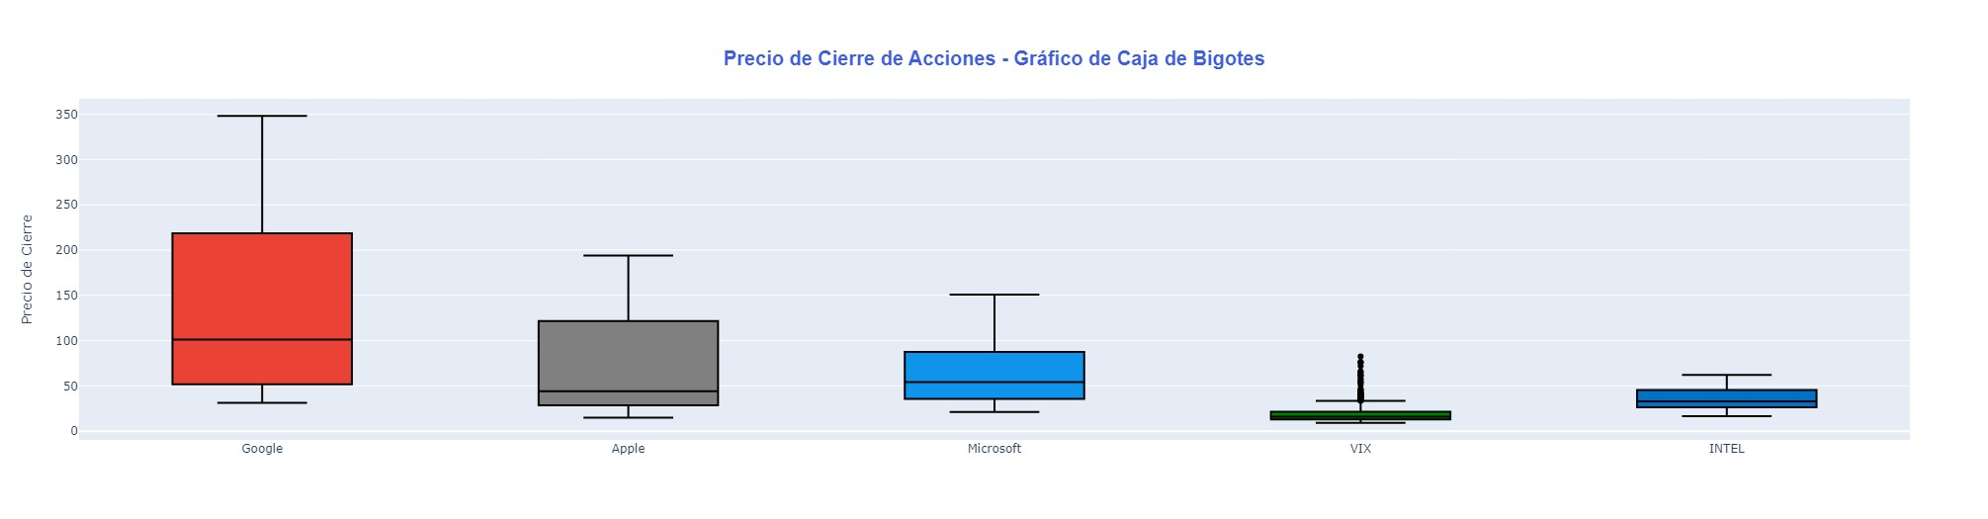
Análisis Exploratorio
Este gráfico de caja de bigotes de los precios de los últimos 10 años viene a confirmar que se acepta la hipótesis de la moda del precio de Apple, la cual efectiva se encuentra entre USD 0 y USD 50. Además, se puede apreciar que efectivamente GOOGLE es la acción que tiene el precio histórico más alto, incluso mucho mayor a APPLE.

Slide 11
Insights
Tener en consideración que los resultados y correlaciones observados no siempre indican una causa y efecto directo. Por lo tanto, tomar decisiones basadas únicamente en el análisis puede ser riesgoso.
Existe un gran desafío por delante para establecer el modelo de predicción más adecuado debido que al intentar estimar el precio de una acción está muy presente la volatilidad.
Se pretende mejorar esta investigación con una estimación del precio de Apple con un algoritmo de aprendizaje automático, específicamente con XGBoost que, según la literatura, es uno de los modelos más adecuados para este tipo de desafío.
Se está investigando qué otras variables se pueden incluir, en base a un fondo de inversión, el tiempo puede llegar a ser una variable a considera en el futuro.
Esta investigación será la base para seguir trabajando en futuros proyectos, incorporando más variables que puedan incidir en el precio de Apple y enriquecer aún más el modelo que se va a desarrollar.
Luego del fin de este proyecto, se recomienda contratar a un desarrollador para automatizar esta estimación y sea más fácil realizar la estimación, incluso en tiempo real.

